Slide 1
ACCESO A DATOS — TEMA 0: INTRODUCCIÓN
Integración Continua
con GitHub Actions
Apartado 5 — CI, workflows, jobs, steps y Actions

Slide 2
9.1 — ¿Qué problema resuelve la integración continua?
Sin CI: cuatro personas trabajan en el mismo repositorio. Cada una hace merge cuando termina. Nadie sabe si el código del compañero rompe los tests que otro escribió la semana pasada. El error se descubre días después — o en producción.
Con integración continua (CI)
La CI ejecuta comprobaciones automáticas (compilar, tests, estilo) cada vez que alguien propone un cambio. Si algo falla, el sistema avisa antes de que el código llegue a main.
git push / PR
→
GitHub Actions
→
¿Pasan los tests?
→
Merge permitido
o bloqueado
Acceso a Datos — Tema 0 — Integración Continua con GitHub Actions

Slide 3
9.1 — Ventaja clave y ejemplo de este apartado
El equipo puede trabajar más rápido porque confía en que si el pipeline es verde, el código funciona. Sin CI, cada merge es un riesgo. Con CI, es una rutina segura.
Ejemplo que usaremos en este apartado
Clase Calculadora con 4 operaciones: sumar, restar, multiplicar, dividir
5 tests unitarios en CalculadoraTest que verifican cada operación
Workflow de CI que compila y ejecuta los tests automáticamente en cada push a main
Introduciremos un bug deliberado para ver cómo GitHub Actions lo detecta
Acceso a Datos — Tema 0 — Integración Continua con GitHub Actions

Slide 4
9.2 — GitHub Actions: eventos que disparan un workflow
GitHub Actions permite definir workflows que se ejecutan en respuesta a eventos del repositorio, en la nube de GitHub, sin instalar nada en tu máquina.
Evento | Cuándo ocurre
push | Alguien sube commits a una rama
pull_request | Se abre, actualiza o cierra una PR
schedule | Un temporizador (como un cron job)
workflow_dispatch | El usuario lo activa manualmente desde la web
release | Se publica una nueva versión del proyecto
Acceso a Datos — Tema 0 — Integración Continua con GitHub Actions

Slide 5
9.2 — Conceptos clave de GitHub Actions
Concepto | Qué es
Workflow | El fichero YAML que describe qué hacer y cuándo. Vive en .github/workflows/.
Event | El disparador que pone en marcha el workflow (push, pull_request...).
Job | Un bloque de pasos que se ejecuta en una máquina virtual.
Step | Una acción concreta dentro de un job: comando de shell o Action del Marketplace.
Runner | La máquina virtual donde corre el job. GitHub ofrece Ubuntu, Windows y macOS.
Action | Tarea reutilizable publicada en el Marketplace. Se invoca con uses:.
Acceso a Datos — Tema 0 — Integración Continua con GitHub Actions

Slide 6
9.2 — Jerarquía: Event → Workflow → Job → Steps
Event
(push / PR)
→
Workflow
(ci.yml)
→
Job
(build)
→
Steps
(checkout, java,
compile, test...)
En el proyecto Calculadora: el event es push a main → activa el workflow ci.yml → ejecuta el job build → que tiene 5 steps en orden.
Un workflow puede tener varios jobs (por defecto se ejecutan en paralelo).
Los steps de un job se ejecutan en orden. Si uno falla, el job se detiene.
El runner es una máquina virtual Ubuntu que arranca vacía en cada ejecución.
Acceso a Datos — Tema 0 — Integración Continua con GitHub Actions

Slide 7
9.3 — Dónde va el workflow en el proyecto
mi-proyecto-ci/
├── .github/
│ └── workflows/
│ └── ci.yml
├── src/
│ ├── main/java/com/ejemplo/
│ │ └── Calculadora.java
│ └── test/java/com/ejemplo/
│ └── CalculadoraTest.java
└── pom.xml
name — nombre visible en el panel Actions
on — eventos que activan el workflow
jobs — uno o más bloques de trabajo
runs-on — tipo de runner (ubuntu-latest)
steps — pasos en orden, uno tras otro
uses — Action del Marketplace
run — comando de shell directo
El fichero .github/workflows/ci.yml es suficiente para activar CI en cualquier repositorio de GitHub.
Acceso a Datos — Tema 0 — Integración Continua con GitHub Actions

Slide 8
9.3 — El workflow ci.yml: cabecera (name, on, jobs)
# .github/workflows/ci.yml
name: CI — Build y Tests # nombre en el panel Actions
on: # qué eventos lo activan
push:
branches: [main] # solo en push a main
pull_request:
branches: [main] # en cualquier PR hacia main
jobs: # bloques de trabajo
build: # nombre del job (lo eliges tú)
runs-on: ubuntu-latest # máquina virtual Ubuntu
El workflow se activa en dos situaciones: push directo a main y apertura de una PR.
runs-on: ubuntu-latest — Linux gratuito, arranca en segundos, parte de cero cada vez.
Acceso a Datos — Tema 0 — Integración Continua con GitHub Actions

Slide 9
9.3 — El workflow ci.yml: steps
steps:
- name: Descargar el código fuente
uses: actions/checkout@v4
- name: Instalar Java 21 (Temurin)
uses: actions/setup-java@v4
with:
java-version: '21'
distribution: 'temurin'
cache: 'maven'
- name: Compilar el proyecto
run: mvn compile -B
- name: Ejecutar los tests
run: mvn test -B
- name: Guardar el informe de tests
if: always()
uses: actions/upload-artifact@v4
with:
name: informe-tests
path: target/surefire-reports/
Acceso a Datos — Tema 0 — Integración Continua con GitHub Actions

Slide 10
9.4 — El proyecto Calculadora: Calculadora.java
Clase con 4 operaciones. La división lanza una excepción si el divisor es cero, lo que permite testear también el comportamiento de error.
package com.ejemplo;
public class Calculadora {
public int sumar(int a, int b) { return a + b; }
public int restar(int a, int b) { return a - b; }
public int multiplicar(int a, int b) { return a * b; }
public double dividir(double a, double b) {
if (b == 0) {
throw new IllegalArgumentException("No se puede dividir por cero");
}
return a / b;
}
}
Acceso a Datos — Tema 0 — Integración Continua con GitHub Actions

Slide 11
9.4 — El proyecto Calculadora: CalculadoraTest.java
5 tests con JUnit 5. Cada método @Test comprueba una operación. Maven los ejecuta automáticamente con mvn test.
class CalculadoraTest {
private final Calculadora calc = new Calculadora();
@Test void sumarDosPositivos() {
assertEquals(5, calc.sumar(2, 3));
}
@Test void restarResultadoNegativo() {
assertEquals(-1, calc.restar(2, 3));
}
@Test void multiplicarPorCero() {
assertEquals(0, calc.multiplicar(7, 0));
}
@Test void dividirNormal() {
assertEquals(2.5, calc.dividir(5, 2));
}
@Test void dividirPorCeroLanzaExcepcion() {
assertThrows(IllegalArgumentException.class, () -> calc.dividir(10, 0));
}
}
Acceso a Datos — Tema 0 — Integración Continua con GitHub Actions

Slide 12
9.4 — Qué hace cada step con la Calculadora
Step 1 — checkout@v4
El runner arranca vacío. Clona el repo: descarga Calculadora.java, los tests y el pom.xml.
Step 2 — setup-java@v4
Instala JDK 21 (Temurin). Cachéa ~/.m2 para no descargar JUnit en cada run.
Step 3 — mvn compile -B
Compila Calculadora.java y CalculadoraTest.java. Si hay error de sintaxis, el workflow para aquí.
Step 4 — mvn test -B
Lanza JUnit con los 5 @Test. Si sumar devuelve el valor equivocado, falla aquí.
Step 5 — upload-artifact (if: always())
Guarda el informe de Surefire aunque los tests hayan fallado. Sin if:always() el informe se perdería justo cuando más lo necesitas.
Acceso a Datos — Tema 0 — Integración Continua con GitHub Actions

Slide 13
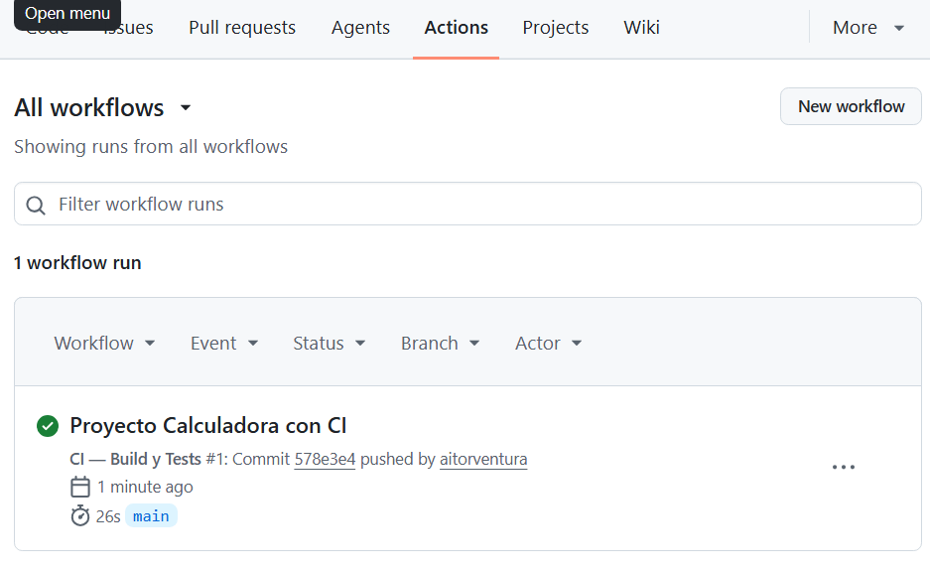
9.4 — Primer run en GitHub Actions
Tras el primer push a main, el workflow CI — Build y Tests aparece en la pestaña Actions en segundos.
Acceso a Datos — Tema 0 — Integración Continua con GitHub Actions

Slide 14
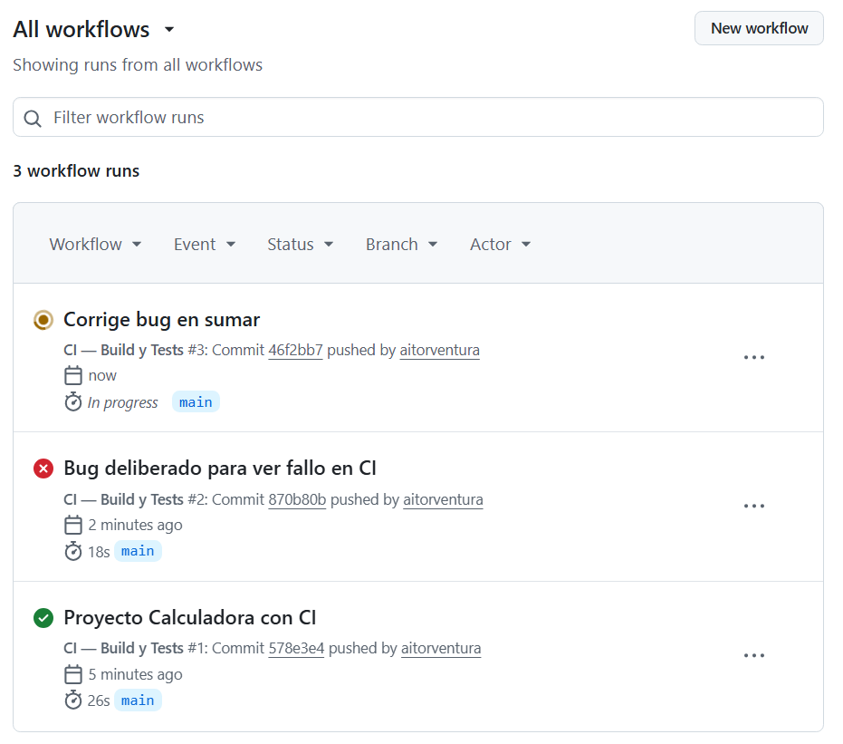
9.5 — El panel Actions: vista general
🟠 Naranja (girando) — el workflow está ejecutándose en ese momento
✅ Verde — todos los steps han pasado correctamente
❌ Rojo — algún step ha fallado (tests, compilación o YAML incorrecto)
Acceso a Datos — Tema 0 — Integración Continua con GitHub Actions

Slide 15
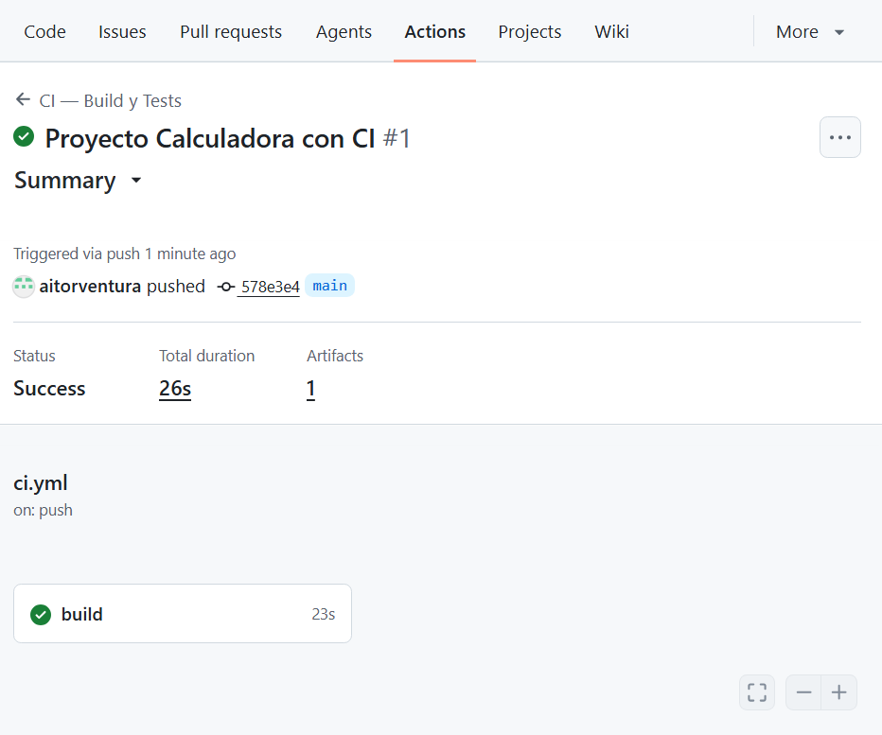
9.5 — Vista de un run: el job build
Al hacer clic en un run concreto se ven todos los jobs. En el proyecto Calculadora hay un solo job llamado build con sus 5 steps y la duración de cada uno.
Acceso a Datos — Tema 0 — Integración Continua con GitHub Actions

Slide 16
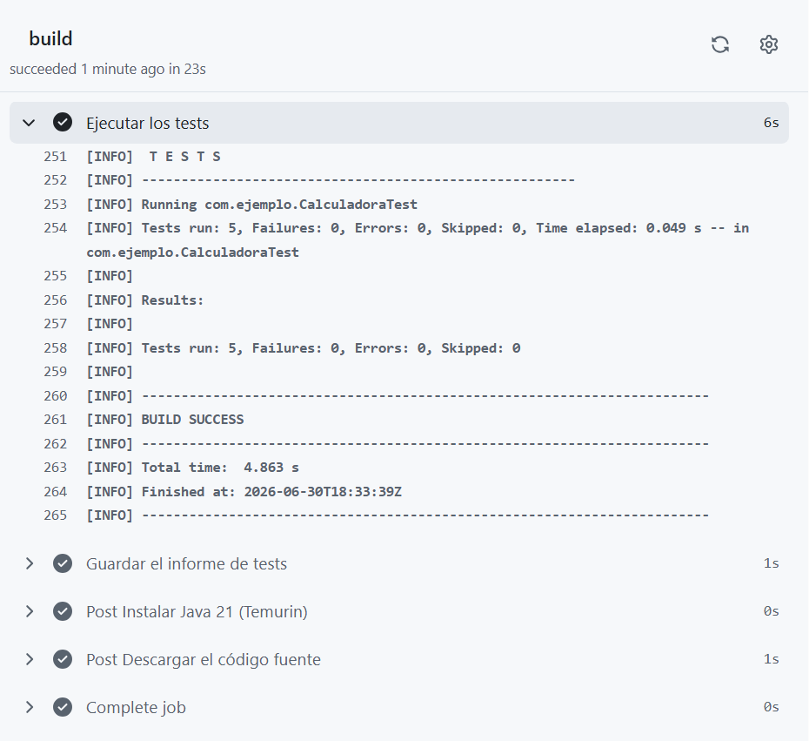
9.5 — Vista de un step: log de Maven
Al expandir el step "Ejecutar los tests" se ve la salida de Maven: Tests run: 5, Failures: 0. Los 5 tests de CalculadoraTest han pasado.
Acceso a Datos — Tema 0 — Integración Continua con GitHub Actions

Slide 17
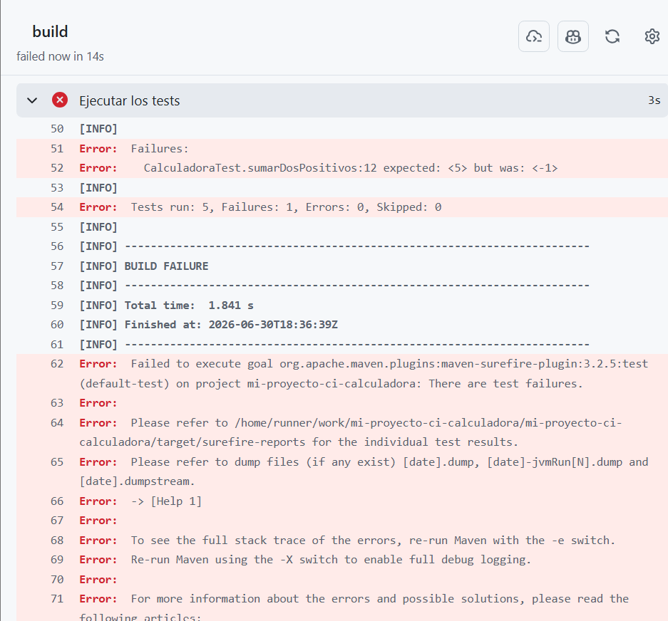
9.6 — Cuando el workflow falla: error en el código
Bug deliberado: cambiamos return a + b por return a - b en sumar(). El test sumarDosPositivos espera 5 pero obtiene -1. GitHub bloquea el merge.
Acceso a Datos — Tema 0 — Integración Continua con GitHub Actions

Slide 18
9.6 — Tres tipos de fallo en un workflow
Tipo de error | Ejemplo real | Solución
Error en el código (lo más frecuente) | expected: <5> but was: <-1> en sumarDosPositivos | Corrige el código, commit y push
Error en el workflow | Unable to resolve action actions/setup-java@v99 | Corrige el fichero .yml y vuelve a hacer push
Error de entorno | JAVA_HOME is not set java not in PATH | Añade el step setup-java@v4 antes del que falla
Si los tests pasan en tu máquina pero fallan en el runner: versión de Java distinta, dependencia que no se instala, o un fichero local que no está en el repositorio. El runner parte de cero cada vez.
Acceso a Datos — Tema 0 — Integración Continua con GitHub Actions

Slide 19
9.7 — El Marketplace de Actions
Miles de Actions reutilizables publicadas por GitHub y la comunidad. En el proyecto Calculadora ya usamos tres de las más habituales.
Action | Para qué sirve
actions/checkout@v4 | Clona el repositorio en el runner. Siempre el primer step.
actions/setup-java@v4 | Instala un JDK concreto (Temurin, Zulu, Corretto...).
actions/setup-node@v4 | Instala Node.js y npm.
actions/cache@v4 | Guarda en caché dependencias (Maven, npm...) para acelerar los builds.
actions/upload-artifact@v4 | Guarda ficheros del runner (JARs, informes de tests) para descargar después.
Las Actions oficiales (actions/...) son de confianza. Las de terceros ejecutan código en tu runner con acceso a tus secrets — revísalas antes de usarlas.
Acceso a Datos — Tema 0 — Integración Continua con GitHub Actions

Slide 20
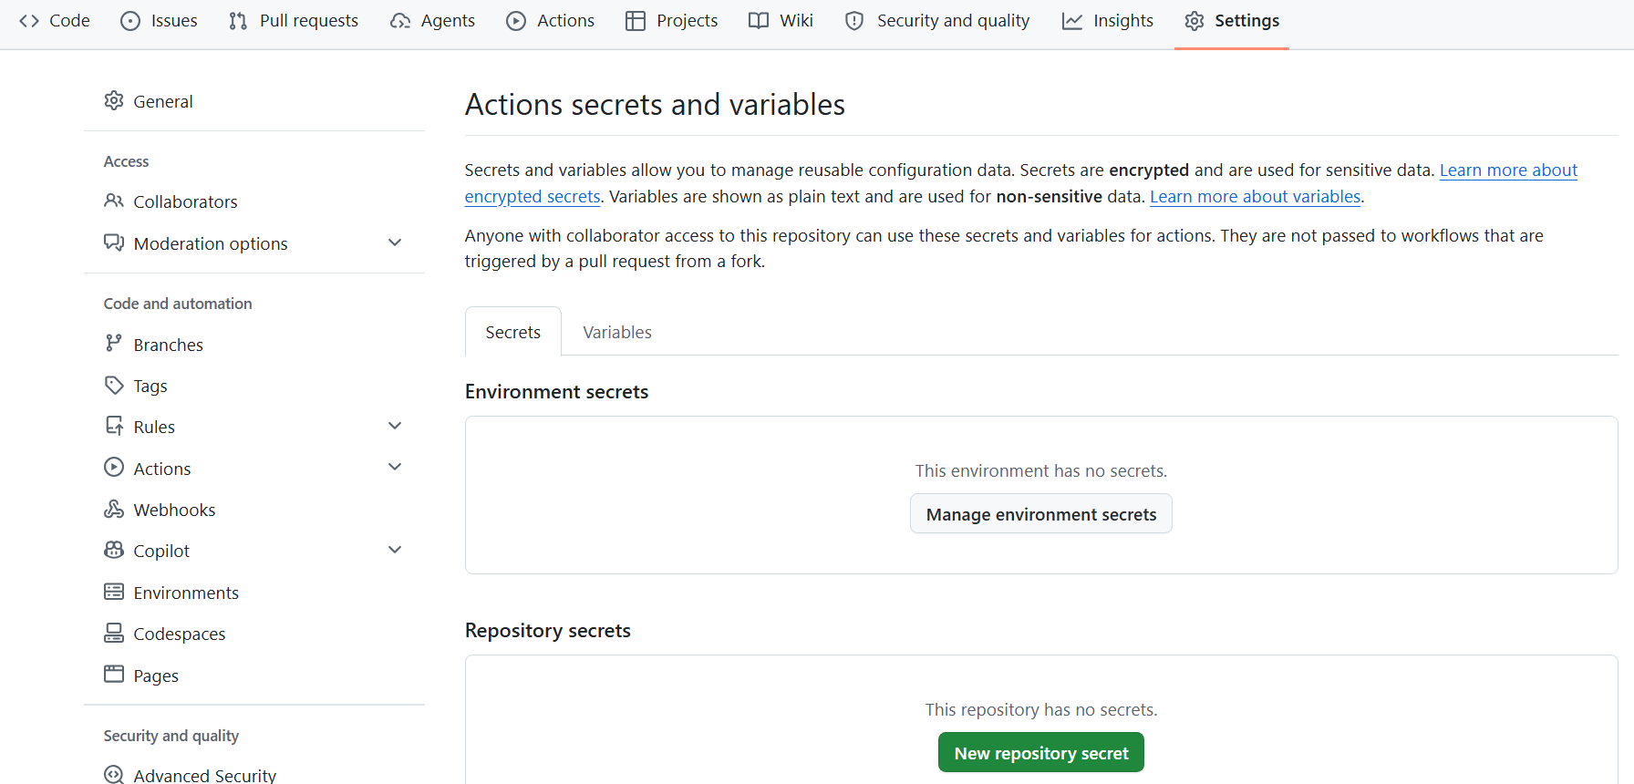
9.8 — Secrets: almacenar credenciales de forma segura
Nunca escribas contraseñas o tokens directamente en el YAML — el fichero es público.
Settings → Secrets and variables → Actions → New repository secret
Nombre en mayúsculas por convenio: DEPLOY_TOKEN, MAVEN_PASSWORD...
GitHub cifra el valor — nadie puede leerlo, ni tú, una vez guardado.
Acceso a Datos — Tema 0 — Integración Continua con GitHub Actions

Slide 21
9.8 — Secrets: cómo usarlos en el workflow
La sintaxis ${{ secrets.NOMBRE }} sustituye el valor en tiempo de ejecución. En los logs aparece como *** aunque alguien intente imprimirlo con echo.
- name: Publicar en el registro
run: mvn deploy
env:
MAVEN_USERNAME: ${{ secrets.MAVEN_USERNAME }}
MAVEN_PASSWORD: ${{ secrets.MAVEN_PASSWORD }}
Los secrets NO están disponibles en PRs de forks externos. Esto evita que alguien cree un fork, añada echo ${{ secrets.TOKEN }} al workflow y extraiga tus credenciales.
Acceso a Datos — Tema 0 — Integración Continua con GitHub Actions

Slide 22
✅ Ideas clave
CI — ejecutar comprobaciones automáticas en cada cambio para detectar errores antes de que lleguen a main.
GitHub Actions — CI/CD integrado en GitHub. Se configura con ficheros YAML en .github/workflows/.
Event → Workflow → Job → Steps — cada push activa el workflow, que ejecuta jobs con steps en orden.
Si el workflow falla, el log indica exactamente qué test falló y con qué valores (expected: <5> but was: <-1>).
Secrets — almacenan credenciales cifradas. Nunca escribas contraseñas directamente en el YAML.
if: always() garantiza que un step se ejecute aunque los anteriores fallen — imprescindible para guardar informes de tests.
Acceso a Datos — Tema 0 — Integración Continua con GitHub Actions

